Slide 1
第2章 AT89S51单片机的硬件结构

Slide 2
2.1 AT89S51 单片机的硬件结构
按功能可分成9个部件，通过片内单一总线连接起来
控制方式：SFR对各功能部件集中控制
3.程序存储器
4.I/O口
2.数据存储器
8.特殊功能寄存器
1.微处理器
8
8
4Kflash
ROM
Vcc
Vss
CPU
运算部件
RAM
P0口
P2口
B
SFR
XTAL₁
XTAL₂
WDT
串行口
中断
系统
控制部件
C / T
P1口
P3口
片内总线
7.中断系统
8
8
PSEN ALE
EA RESET
5.串行口
6.定时/计数器
9.看门狗

Slide 3
各功能部件：
1.CPU：
2.数据存储器（RAM）
3.程序存储器（ 4K Flash ROM ）
4.4个并行8位I/O口：
5. 串行口(UART)：
1个8位，复合位处理器，故位操作功能强
片内为128B（52系列为256B）
8031:无；
8051:4KB 掩膜式ROM；
8751:4KB EPROM ；
P1、P2、P3、P0
1个，全双工，异步串行口，
4种工作方式，串行通信

Slide 4
6. 定时器/计数器：
7. 中断系统
8. 特殊功能寄存器（SFR）
9.1个看门狗定时器(WDT)
2个16位（52系列有3个），4种工作方式
5个中断源，2级中断优先权
26个，是一个具有特殊功能的RAM区，用于CPU对各功能部件进行管理，控制，监视。

Slide 5
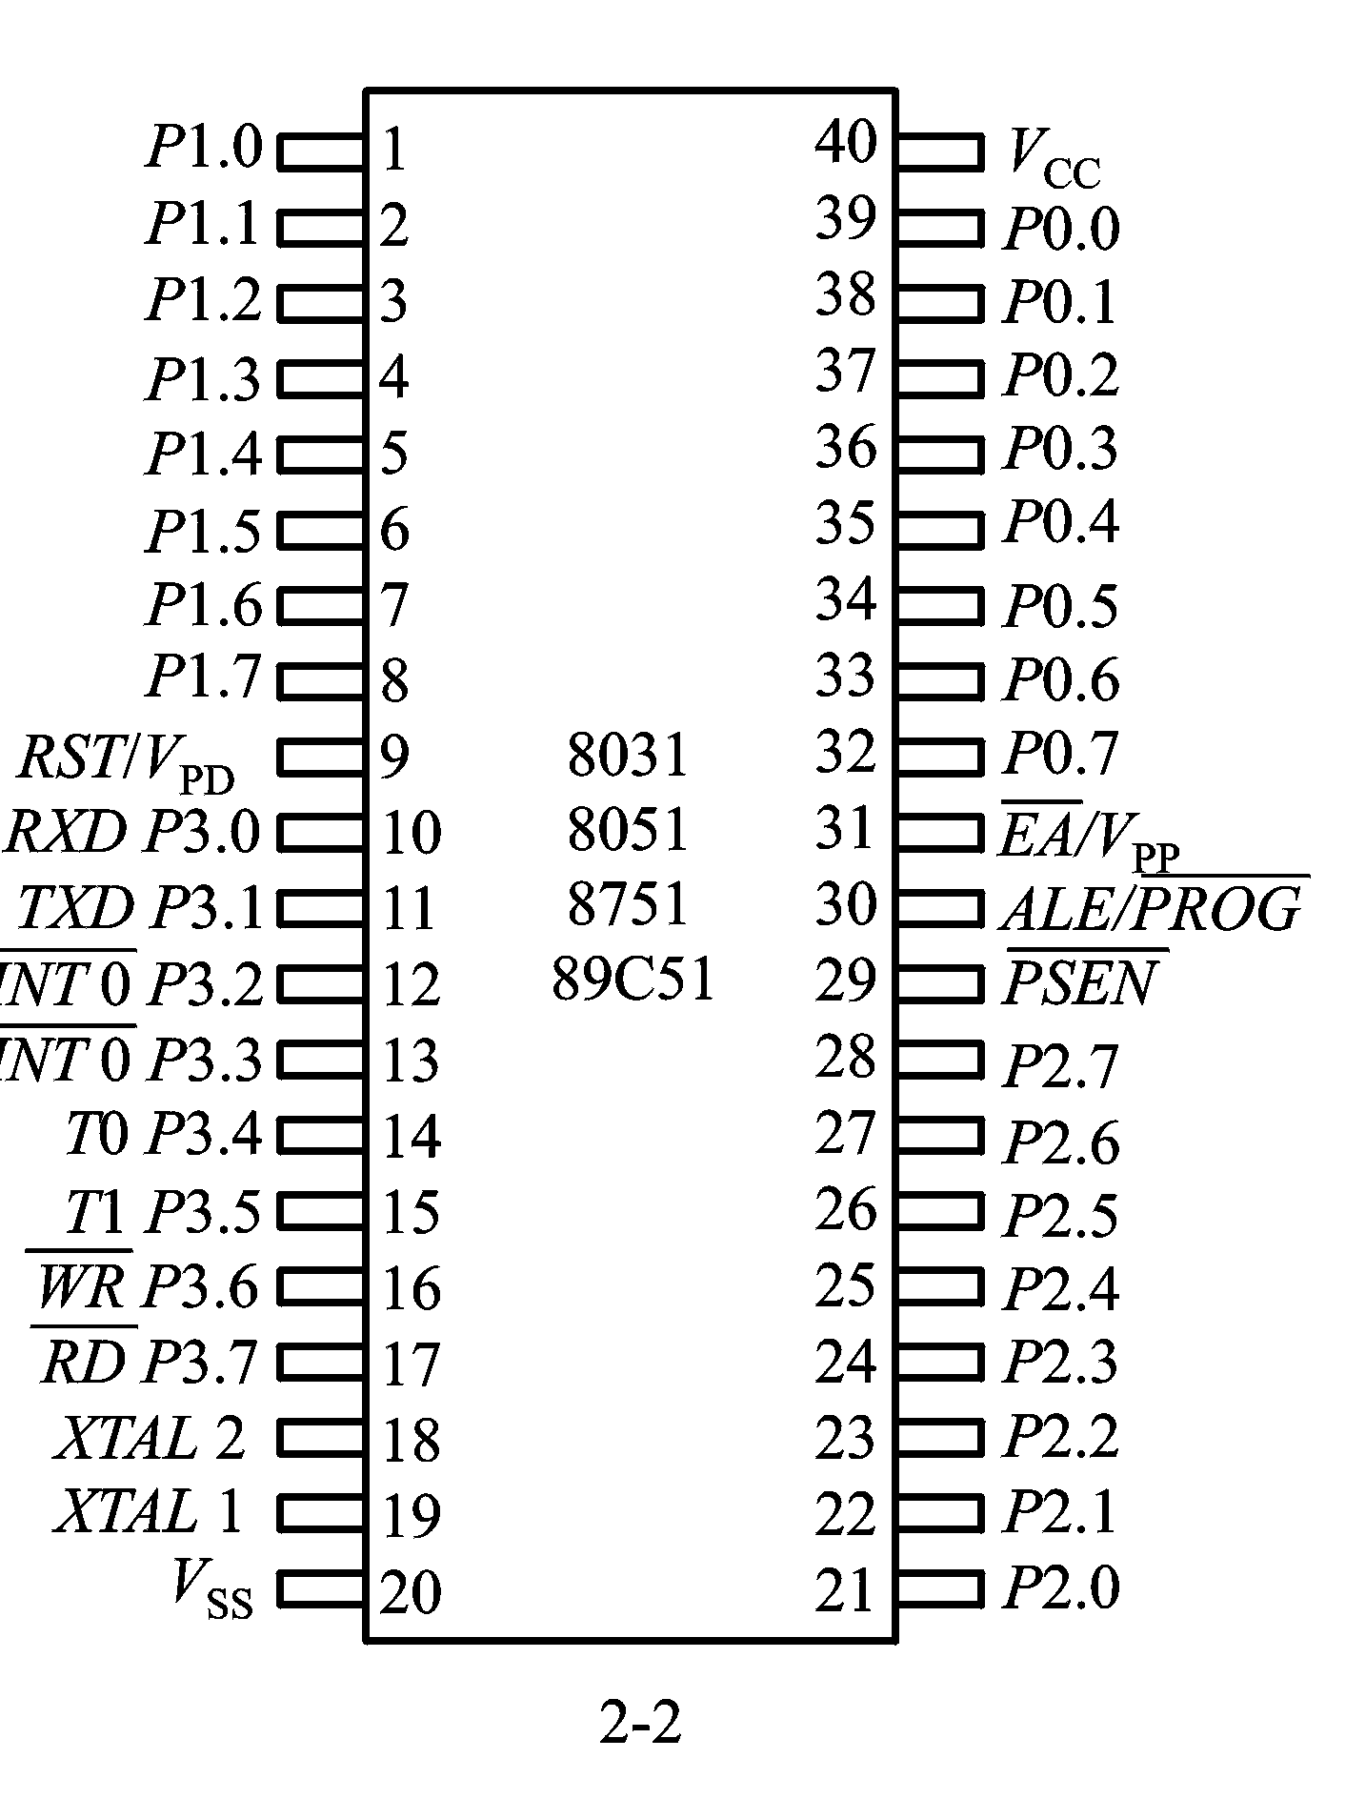
要求：熟悉，牢记个引脚功能
2.2 AT89S51的引脚
40只引脚双列直插封装（DIP）
AT89S51

Slide 6
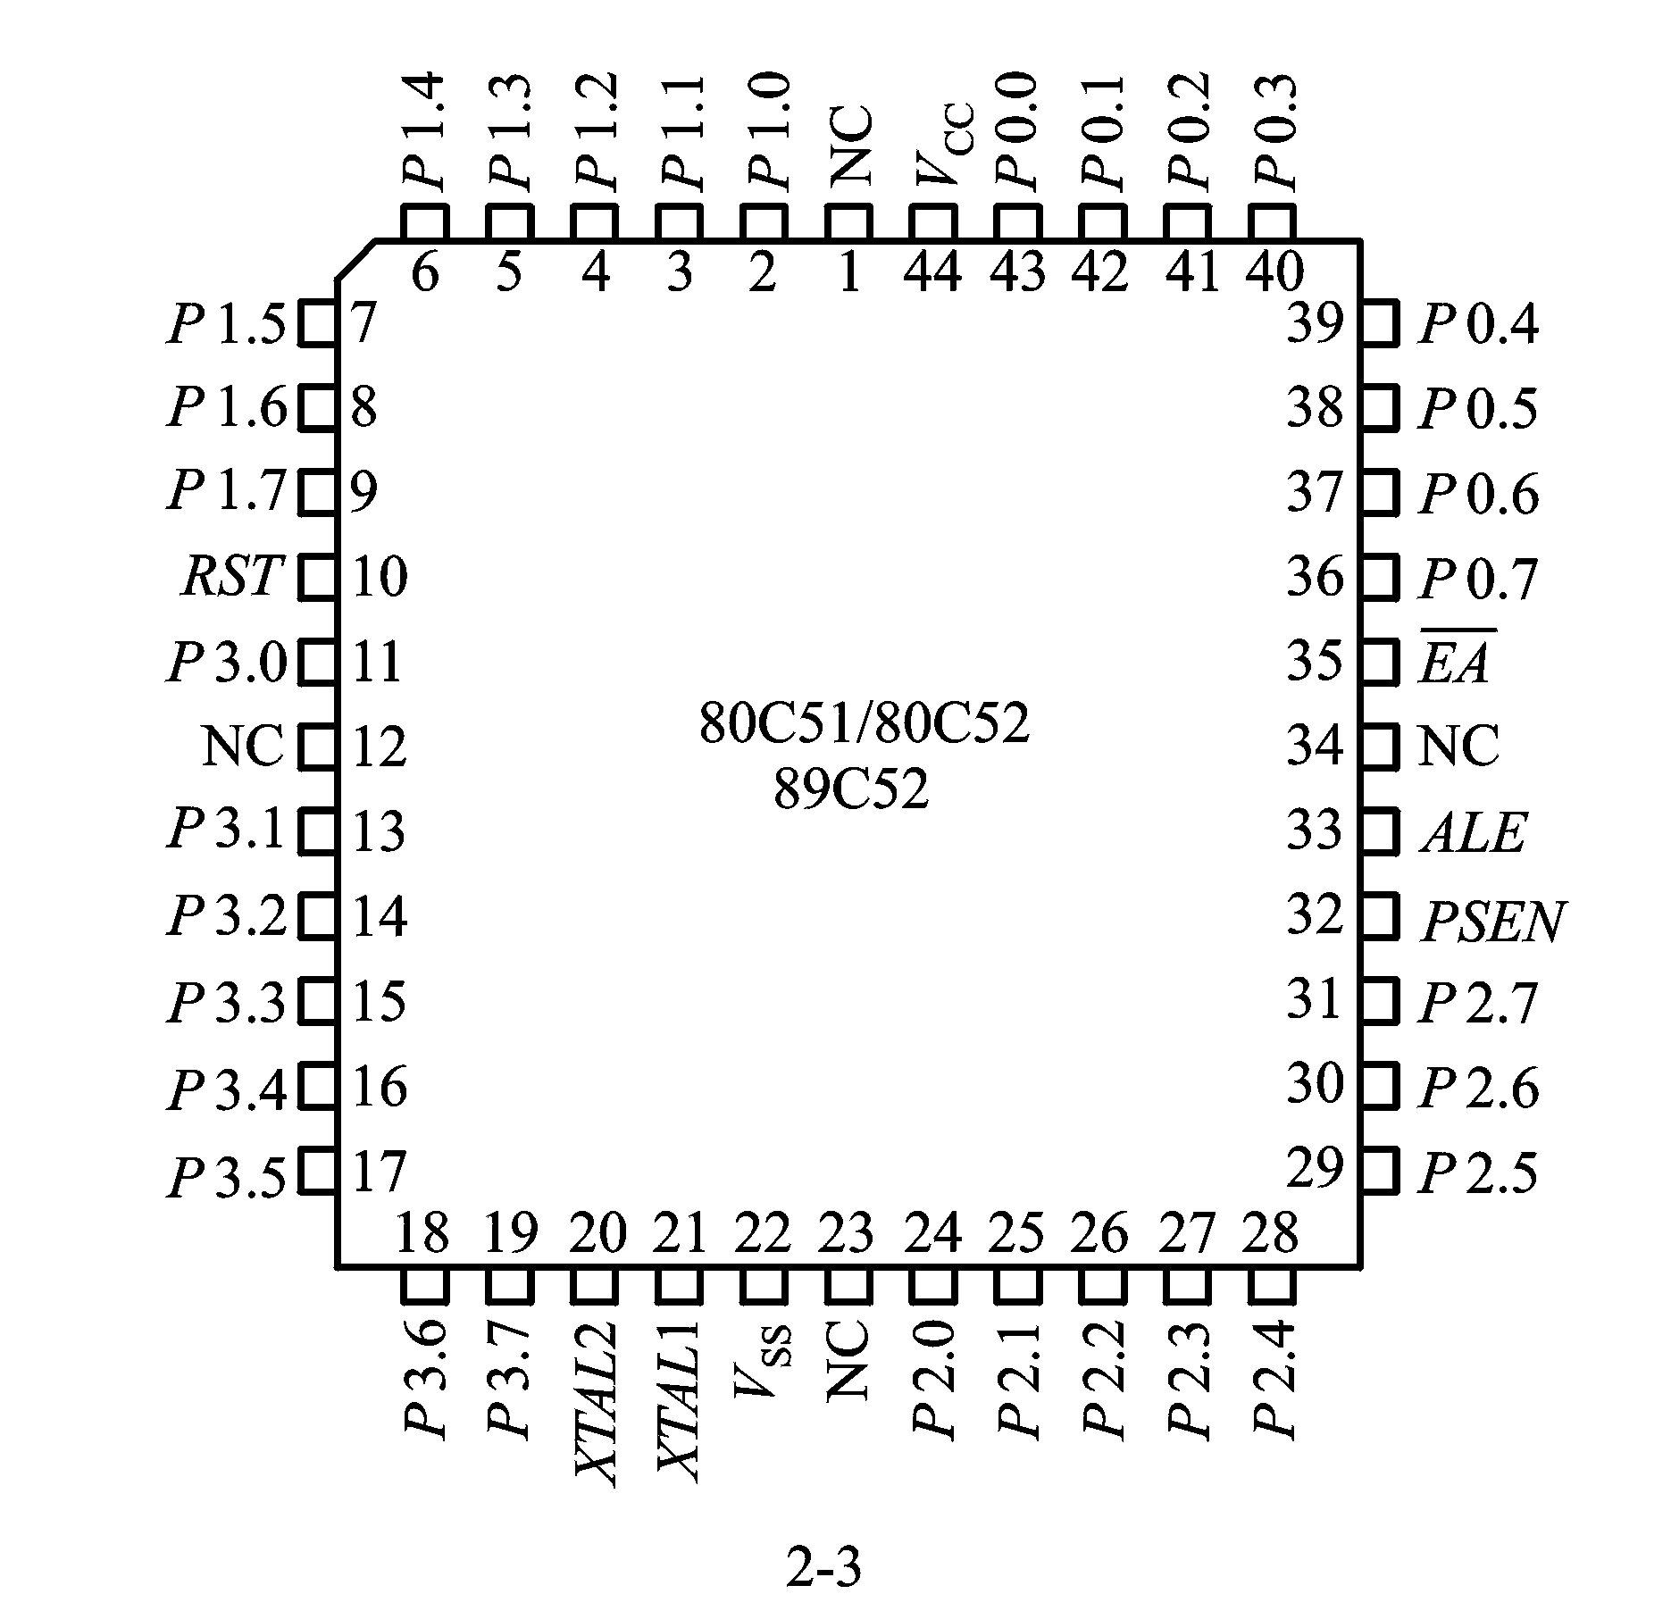
44只引脚方形封装方式（4只无用）
AT89S51

Slide 7
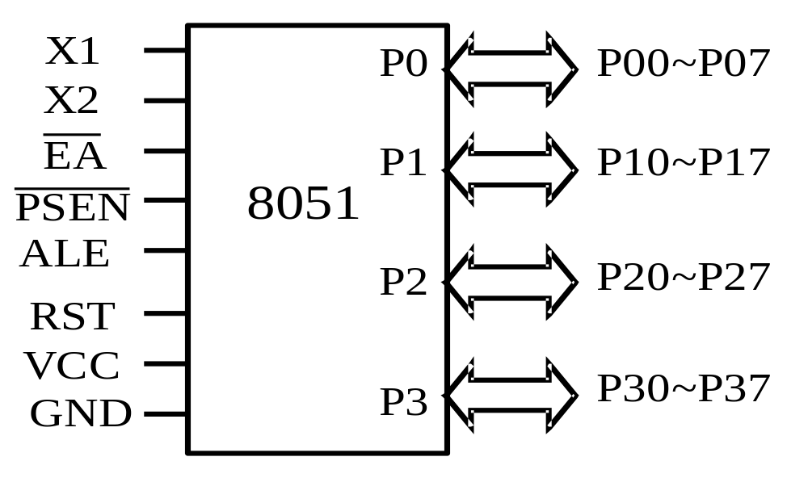
引脚逻辑图
引脚可分为三个部分
并行I/O口引脚
电源及时钟引脚
控制引脚
Notes:
封装：
双列直插dp封装（40引脚）
贴片内折PLCC封装（40引脚）
贴片外折QFP封装（40引脚）

Slide 8

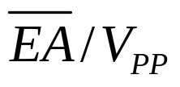

（1）电源及时钟引脚: Vcc、Vss；XTAL1、XTAL2。
（2）控制引脚： 、 、 、RST/V_{PD}
（3）I/O口引脚：P0、P1、P2、P3，
2.1 电源及时钟引脚
1．电源引脚
（1）Vcc：
（2）Vss：接数字地。
2．时钟引脚
XTAL1, XTAL2
+5V
外接晶体与片内的反向放大器构成振荡器

Slide 9
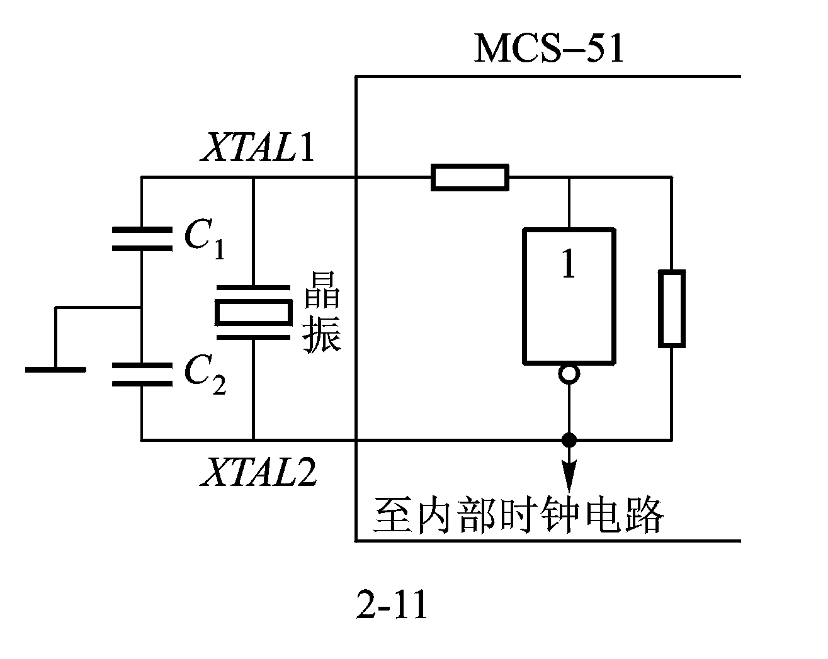
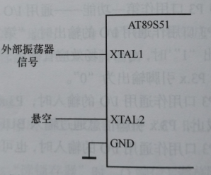
AT89S51
(1)利用内部时钟
(2)利用外部时钟
C1和C2典型值通常选择为30pF左右。

Slide 10



2.2.2 控制引脚 ★(牢记)
(1) RST/V_{PD}：
(2) ：
(3) ：
RST：复位，高电平有效。[大于2个机器周期（24个振荡周期）的高电平]
V_{PD}：备用电源输入脚
ALE ：地址锁存信号，接外部锁存器，负跳沿锁存低8位地址
：编程脉冲输入端（例8751）。
外部ROM允许输出端

Slide 11


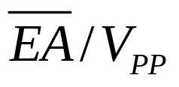
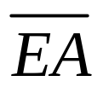
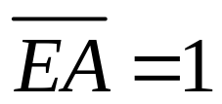
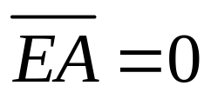
AT89S51
ROM
(4) ：
VPP:用于施加编程电压。
为内外ROM选择端
访问从片内ROM→片外ROM
，访问片外ROM

Slide 12
2.2.3 I/O口引脚
P0：
P1，P2,P3：
双向8位三态口，A7~A0/D7~D0，开漏输出，作为输出口时，须外加上拉电阻，可驱动8个TTL负载。
8位准双向口，片内有上拉电阻，作输入口时，须先写入“1”，可驱动4个TTL负载。
P1：通用I/O
P2：I/O口/A15~A8
P3：I/O口/第二功能

Slide 13
2.3 AT89S51的CPU
2.3.1 运算器
对操作数进行算术、逻辑运算和位操作。
1．算术逻辑运算单元ALU
2．累加器A
使用最频繁的寄存器，可写为Acc。 A的作用：
（1）是ALU单元的输入之一，又是运算结果存放单元。
（2）数据传送大多都通过累加器A。
（3）A的进位标志Cy同时又是位处理机的位累加器。
由运算器和控制器所构成
ALU,A,PSW

Slide 14
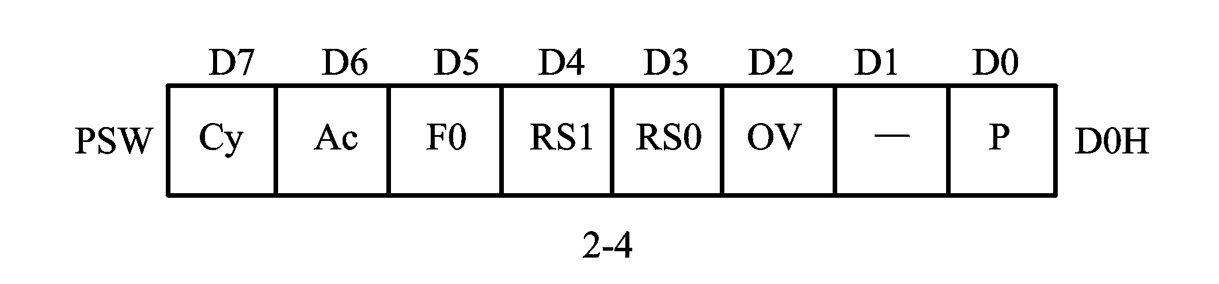
3．程序状态字寄存器PSW
4组工作寄存器选择位
进位位 位累加器C
溢出标志位
奇偶位
辅助进位位
给用户使用
P=1，A中奇数个“1”
P=0，A中偶数个”1”

Slide 15
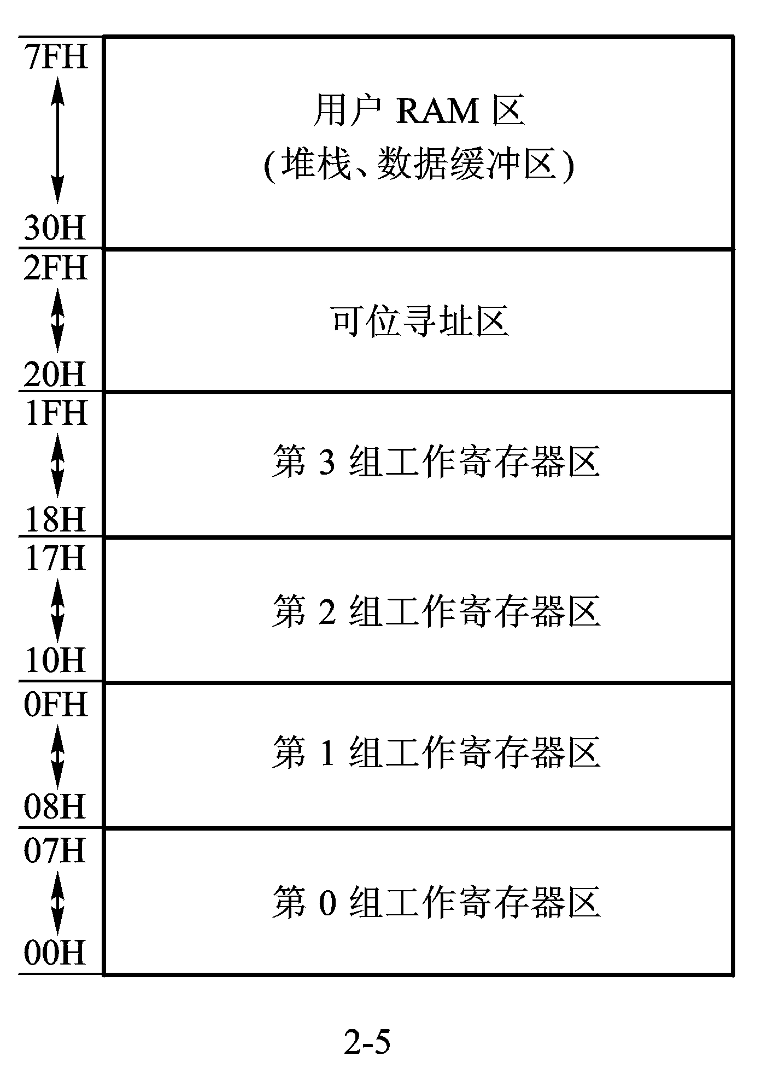
工作寄存器区的选择
RS₁ RS₀
寄存器组
R₀～R₇地址
0 0
0区
00～07H
0 1
1区
08～0FH
1 0
2区
10～17H
1 1
3区
18～1FH

Slide 16
2.3.2 控制器
1．程序计数器PC（Program Counter）
存放下一条要执行的指令在程序存储器中的地址
16位→2¹⁶=64K ROM
自动加1功能…
2．指令寄存器IR、指令译码器及控制逻辑电路

Slide 17
2.4 AT89S51存储器的结构★
哈佛结构：程序空间和数据空间各自独立，
各64KB，独立编址
细分为4类：ROM RAM 位地址空间 SFR

Slide 18
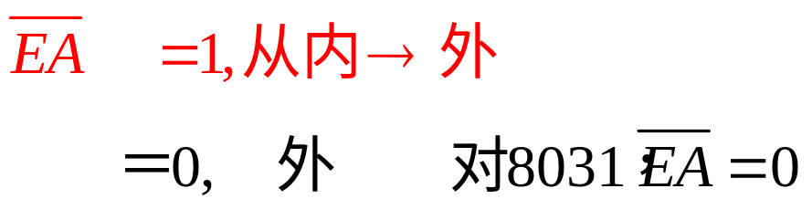


2.4.1 程序存储器
16位地址总线→64KB
1. 片内
片外
2、某些单元固定用于各中断服务程序的入口地址，它们是：
中断源
入口地址
外部中断0
间隔8B,放一跳转到中断子程序的入口地址的指令
0003H
定时器0 T0
000BH
外部中断1
0013H
定时器1 T1
001BH
串行中断
0023H

Slide 19
复位后PC=0000H,故一般在0000H放一条跳转指令，跳转到主程序入口

Slide 20
2.4.2 内部数据存储器
共128B：00H～7FH
16×8＝128个bit，当然可字节寻址
PSW中的RS1,RS0
R7~R0

Slide 21
2.4.3 特殊功能寄存器（SFR）
26个:80H~FFH,
有些SFR可以进行位寻址

Slide 22
这里简单介绍一些SFR
1．堆栈指针SP
①SP:8位, 指示栈顶
片内RAM
②向上生长型
PUSH后，(SP)+1→SP
POP后，(SP)-1→SP
7FH
堆栈
SP
XX
00H
③复位后 ，(SP)＝07H
一般初始化时，最好(SP)>30H

Slide 23
2. 数据指针DPTR0和DPTR1
15 8 7 0
16位DPTR寻址
或2个8位DPH和DPL寻址
DPH DPL
3. I/O端口P0～P3
P0～P3：I/O端口P0～P3的锁存器。
注：51系列单片机中，I/O端口和RAM统一编址；指令相同

Slide 24
4.寄存器B
5.串行数据缓冲器SBUF
6.定时器/计数器
功能a：普通寄存器。功能b：乘法中 A×B→BA
除法中 A/B→A (商)B(余)
存放欲发送或已接收的数据，一个字节地址，物理上是由两个独立的寄存器组成，一个是发送缓冲器，另一个是接收缓冲器。
2个16位定时器/计数器T1和T0，各由2个独立的8位寄存器组成： TH1、TL1、TH0、TL0，只能字节寻址，但不能把T1或T0当作一个16位寄存器来寻址访问。

Slide 25
2.4.4 位地址空间
共211个
片内RAM区：128个，位地址：00H～7FH(字节地址20H～2FH)
SFR中：83个，位地址范围分布在80～FFH
如B,ACC,PSW,IP,P3,P2,P1,P0,IE,SCON,TCON
D7
D0
20H
位：07H
00H

Slide 26
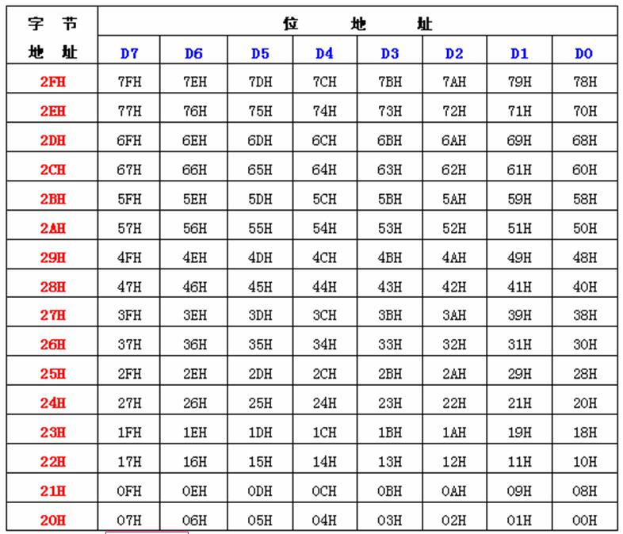
表2-3 内部的可寻址位及位地址

Slide 27
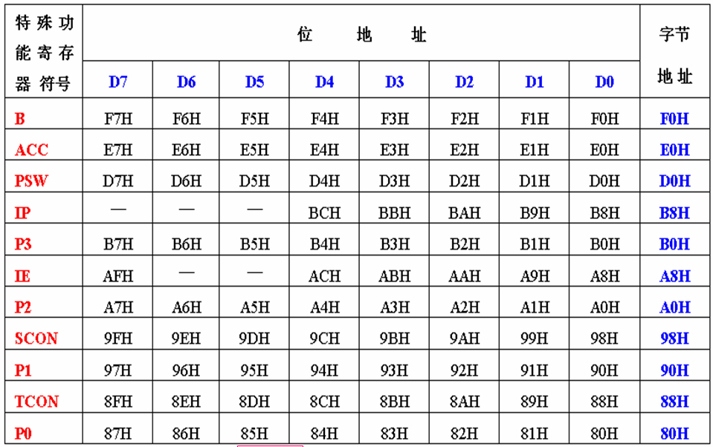
表2-4 SFR中的位地址分布

Slide 28
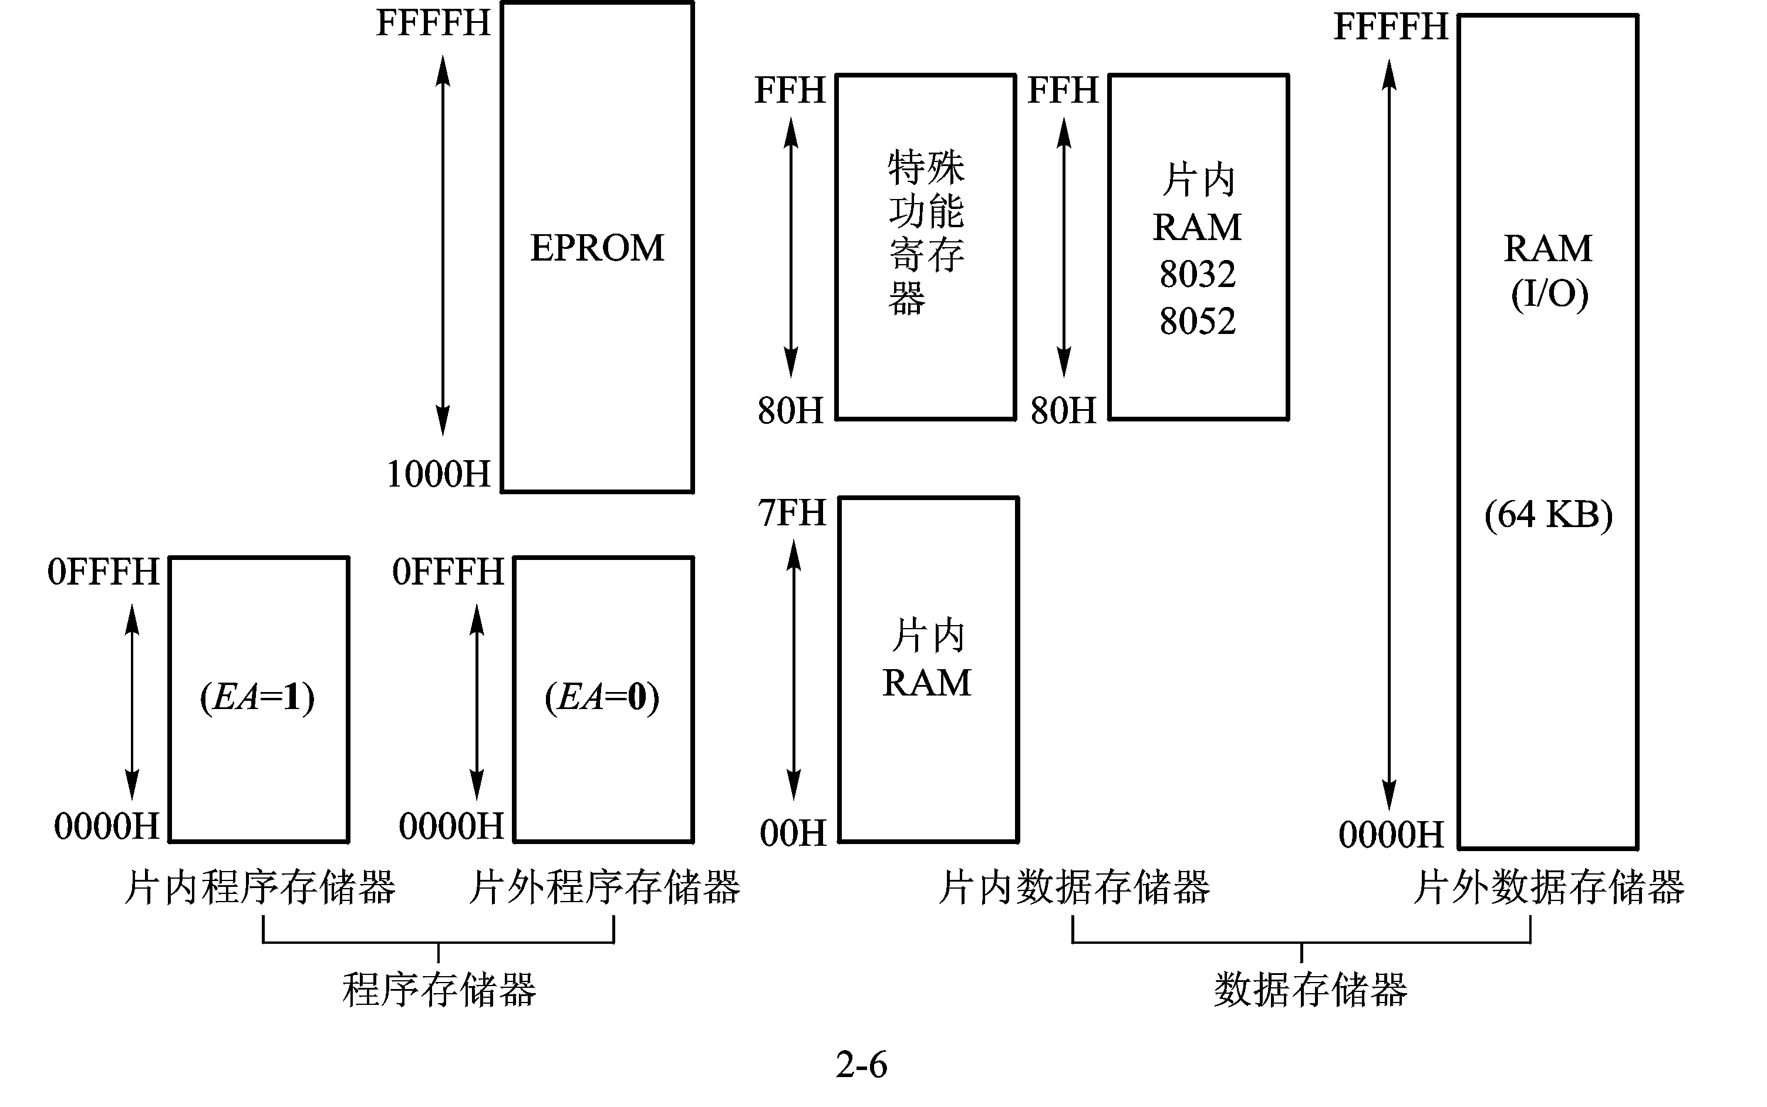
AT89S51单片机存储器结构

Slide 29
几点注意：
哈佛结构，ROM RAM 独立64KB,使用严格区分
ROM:存放程序和常数表格
RAM:存放数据
所有ROM指令相同(MOVC)，内外RAM指令不同(MOV, MOVX)
地址的重叠性
ROM,RAM,64KB 0000H~FFFFH 重叠： 指令不同区分
ROM,内外4KB重叠：EA区别
RAM，内外128B重叠：指令不同
位地址空间：片内RAM的20H~2FH的128位＋SFR中的位地址
位指令集＋PSW中的C位
堆栈
RAM与I/O端口统一编址。
所有外围I/O端口的地址均占用RAM地址单元，使用与访问外部数据存储器相同的传送指令。

Slide 30
FFH
F0H
特
殊
功
能
寄
存
器
特殊功能寄存器中位寻址
FFFFH
E0H
外 部
RAM
(I/O口
地址)
FFFFH
外部
ROM
D0H
B8H
B0H
A8H
A0H
98H
90H
88H
80H
80H
7FH
通用
RAM区
30H
2FH
1000H
20H
位寻址区
0FFFH
内部
ROM
(EA=1)
0FFFH
外部
ROM
(EA=0)
1FH
工作寄存器区
00H
0000H
0000H
0000H
内部数据存储器
（a）
外部数据存储器
（b）
程序存储器
（c）
AT89S51单片机存储器空间分配
返回

Slide 31
2.5 并行I/O端口
说明：
1、当控制信号为0时，P0口做双向I/O口，为漏极开路（三态）
2、控制信号为1时，P0口为地址/数据复用总线
复习 共有4个8位双向I/O口，共32口线。每位均有自己的锁存器(SFR)，输出驱动器和输入缓冲器。
输出锁存器
两个输入缓冲器(BUF1和BUF2)
推拉式I/O驱动器
2.5.1 P0口位图内部结构
控制
Vcc
多路开关
功能：用于控制选通I/O方式还是地址/数据输出方式
方式控制：由内部控制信号产生
读锁存器
AD0
地址/数据
P0R1
BUF2
3、P0R1为读锁存器信号，执行“ANL P0,#0FH”时该信号有效
4、P0R2为读引脚信号，执行“MOV A,P0”时该信号有效
6、读引脚（端口）时，输出锁存器应为“1”
内部总线
P00
D0
D
Q
写锁存器
锁存器
1
Q
0
P0W
C
多路开关
读引脚
BUF1
P0R2
图1、P0口内部结构
Notes:
绿色虚线：
P0口三个组成部分：
输出锁存器
两个输入缓冲器（BUF1 and BUF2）
推拉式输入/输出驱动器（两个场效应管FET组成的推拉式I/O驱动器）
多路开关功能
内部控制信号
AD0和控制端的“与”控制上端FET管的导通与截止
P0口的功能与特点
1）作I/O口使用
相当真正的双向口：输入锁存，输出缓冲，但读时应先向口写1
2）作地址/数据复用总线用
此时为准双向口，口不能逐位定义为I/O
作数据总线用，输入/输出8位数据
作地址总线用，输出低8位地址。
一种功能确定之后，再不能用于另一种功能

Slide 32
P0口：
  作输出口时，外须接上拉电阻，才能输出“1”
  P0~P3作为输入口使用时，必须先向其锁存器写入“1”。（使下FET截止）
  例: MOV P1,#0FFH
  MOV A,P1

Slide 33
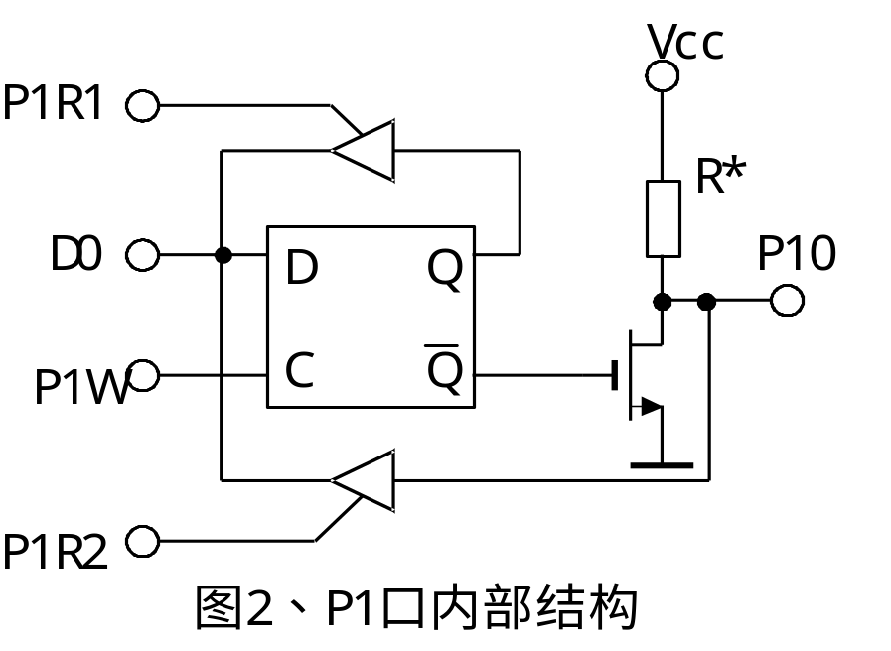
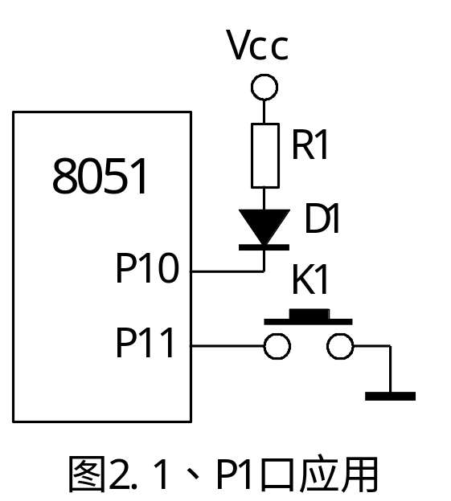
2.5.2 P1口内部结构
通用I/O口，内部结构如图2所示
输出部分有内部上拉电阻。
其他部分与P0端口使用相类似（读引脚时先写入1）。
输出
数据
读端口

Slide 34
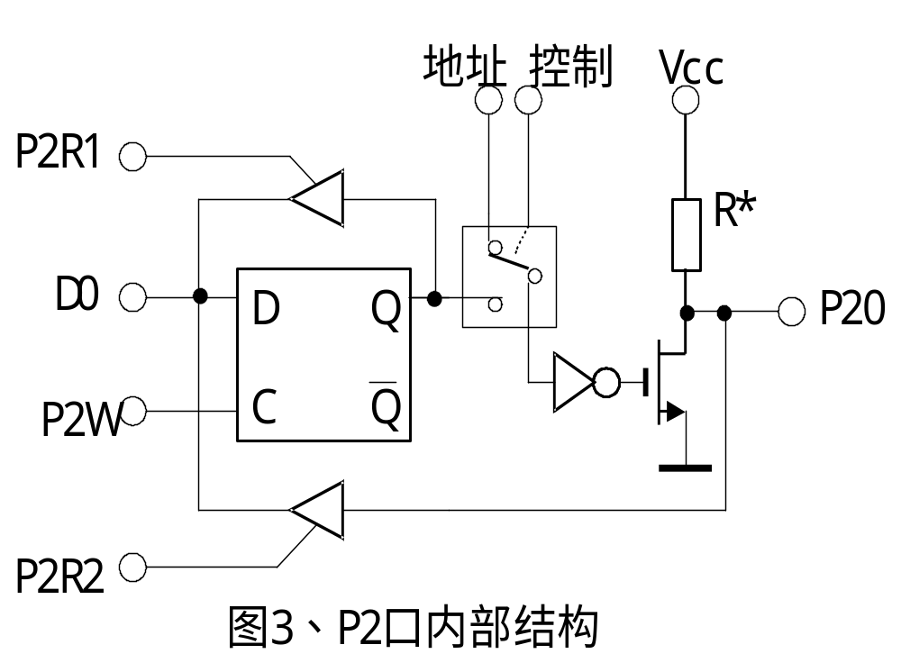
2.5.3 P2口内部结构
通用的I/O/A15~A8高地址线

Slide 35
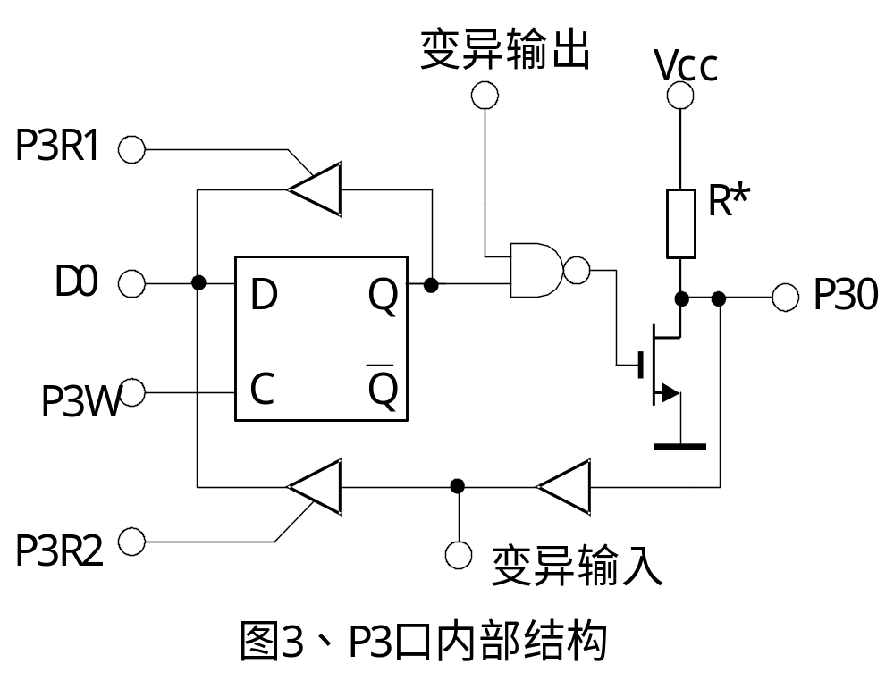
2.5.4 P3口内部结构
通用I/O口/第二功能
说明：
1、做普通端口使用时，第二功能应为“1”。
第二功能输出
1
1
2、使用第二功能时，输出端口锁存器应为“1”。
3、牢记第二功能
输出I/O口
读I/O口
1
1
第二功能输入

Slide 36
引脚 | 转义引脚 | 功能说明
P3.0 | RXD | 串行数据接收端
P3.1 | TXD | 串行数据发送端
P3.2 | INT0 | 外部中断0请求
P3.3 | INT1 | 外部中断1请求
P3.4 | T0 | 计数器0外部输入
P3.5 | T1 | 计数器1外部输入
P3.6 | WR | 外部数据存储器写
P3.7 | RD | 外部数据存储器读

Slide 37
AT89S51单片机片外总线
P_{1.0}
P_{2.7}
A₁₅
V_{CC}
A₁₄
P_{1.1}
P_{2.6}
P_{1.2}
P_{2.5}
A₁₃
P_{1.3}
P_{2.4}
A₁₂
P_{1.4}
P_{2.3}
A₁₁
P_{1.5}
P_{2.2}
A₁₀
P_{1.6}
P_{2.1}
A₉
P_{1.7}
P_{2.0}
A₈
AB
I/O
P_{0.7}
地址锁存器
A₇
P_{3.0}
P_{0.6}
A₆
P_{0.5}
A₅
P_{3.1}
P_{0.4}
P_{3.2}
A₄
P_{3.3}
P_{0.3}
A₃
P_{3.4}
P_{0.2}
A₂
P_{3.5}
P_{0.1}
A₁
CB
P_{3.6}
P_{0.0}
A₀
P_{3.7}
D₇
D₆
ALE
D₅
EA
D₄
DB
RESET
D₃
PSEN
D₂
V_{SS}
D₁
D₀
AT89S51片外总线结构示意图
返回

Slide 38
P2.0
D0
.
.
D7
Q0
.
.
Q7
A7
.
.
A0
:
74LS
373
A8
.
.
.
P2.4
51单片机
G
D7
.
.
D0
A12
P0.0
:
P0.7
6264
WR
CE
OE
ALE
WE
RD
P2.0
P2.1
D0
D1
D2
D3
D4
D5
D6
D7
Q0
Q1
Q2
Q3
Q4
Q5
Q6
Q7
A7
A6
A5
A4
A3
A2
A1
A0
P2.2
74LS
373
P2.3
P2.4
A8
P2.7
A9
G
A10
51单片机
A11
P0.0
P0.1
P0.2
P0.3
P0.4
P0.5
P0.6
P0.7
O0
O1
O2
O3
O4
O5
O6
O7
A12
6264
WR
RD
CE
ALE
OE
WE
返回

Slide 39
2.6 时钟电路
时钟电路用于产生单片机工作所必需的时钟控制信号。
2.6.1 时钟电路
时钟频率直接影响单片机的速度，电路的质量直接影响系统的稳定性。常用的时钟电路有两种方式：内部时钟方式和外部时钟方式。

Slide 40
一、内部时钟方式
内部有一个用于构成振荡器的高增益反相放大器，其输入端：XTAL1，输出端：XTAL2。
C1和C2：30pF
晶体的振荡频率在1.2MHz～12MHz之间。常选6MHz和12MHz或11.0592MHz
AT89S51

Slide 41
二、外部时钟方式
常用于多片AT89S51
单片机同时工作。

Slide 42
2.6.2 几个概念：振荡周期、机器周期、指令周期
一、时钟周期（振荡周期）
单片机的基本时间单位。
若时钟的晶体的振荡频率为fosc，则时钟周期Tosc=1/fosc。如fosc=6MHz，Tosc=166.7ns。
二、机器周期
CPU完成一个基本操作所需要的时间。
执行一条指令分为几个机器周期。每个机器周期完成一个基本操作。机器周期＝12个Tosc
三、指令周期
Notes:
单片机执行的指令的各种时序均与时钟周期有关

Slide 43
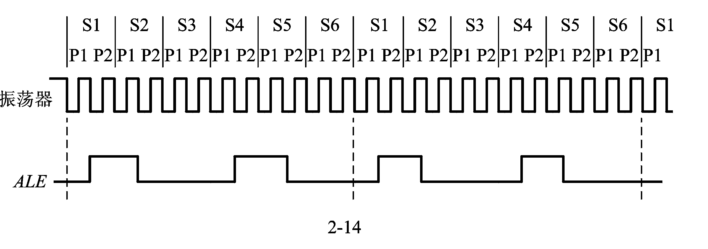
一个机器周期又分为6个状态：S1～S6。每个状态又分为两拍：P1和P2。因此，一个机器周期中的12个时钟周期表示为：
S1P1、S1P2、S2P1、S2P2、…、S6P2。

Slide 44
若外接晶振为12MHz时，则：
时钟周期＝
机器周期＝
1/12MHz＝1/12μs＝0.0833μs
1μs
若外接晶振为6MHz时，则：
时钟周期＝1/6MHz＝1/6μs＝0.1667μs
机器周期＝2μs

Slide 45
2.7 复位操作和复位电路
2.7.1 复位操作
复位后，各寄存器的值？
引脚RST加上大于2个机器周期（即24个时钟振荡周期）的高电平就可使MCS-51复位。
  (PC)＝
  （SP）=
  P0-P3=
  其余都为0
  0000H，MCS-51单片机从0000H单元开始执行程序。这里放一条跳转指令
07H ，必须对SP重新置位
FFH

Slide 46
AT89S51单片机各寄存器的复位状态
寄存器
复位状态
寄存器
复位状态
PC
0000H
TCON
00H
ACC
00H
TL₀
00H
PSW
00H
TH₀
00H
SP
07H
TL₁
00H
DPTR
0000H
TH₁
00H
P₀~P₃
0FFH
SCON
00H
IP
××000000B
SBUF
不定
IE
0×000000B
PCON
0×××0000B
TMOD
00H

Slide 47
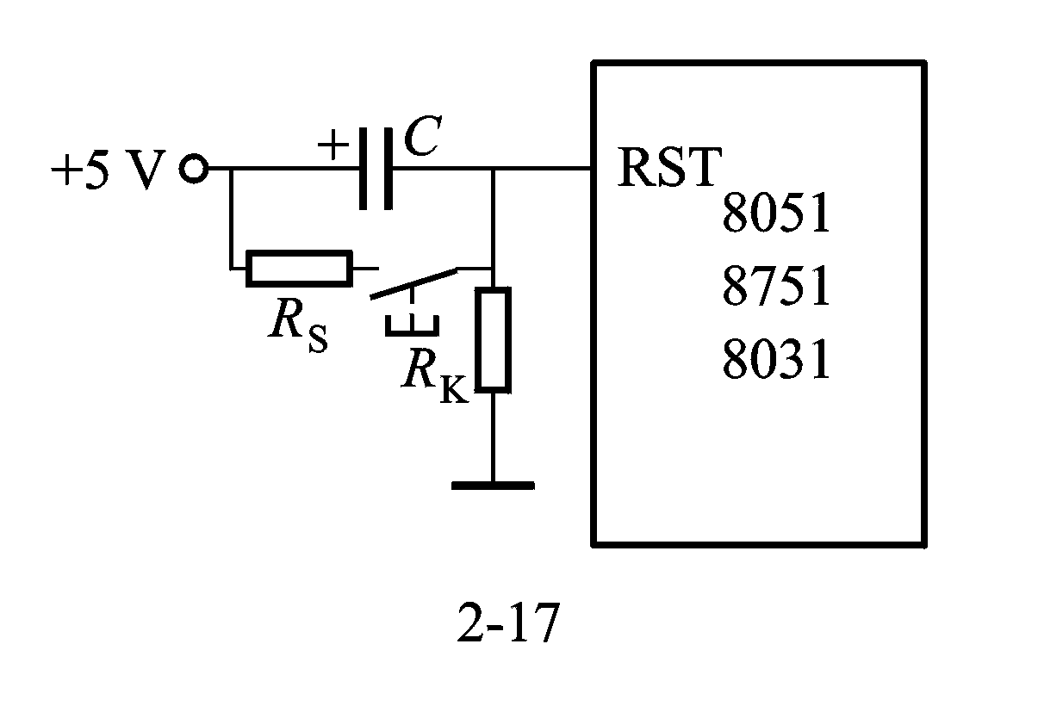
2.7.2 复位电路
常用3种复位方式：上电复位、按钮复位、看门狗复位
AT89S51

Slide 48
第二章 作业
思考题与习题
1-17

